Slide 1

字符数组
本讲大纲
1.声明一个字符串数组
2.字符串数组赋值
3.字符数组的一些说明
4.越界引用
5.字符串处理函数
支持网站：www.mrbccd.com

Slide 2
声明一个字符串数组
char pWord[11];
表示的是容纳11个字符的数组。

Slide 3
字符串数组赋值
数组元素逐一赋值。
pWord[0]='H' pWord[1]='E' pWord[2]='L' pWord[3]='L'
pWord[4]='O' pWord[5]=' ' pWord[6]='W' pWord[7]='O'
pWord[8]='R' pWord[9]='L' pWord[10]='D'
使用聚合方式赋值。
char pWord[]={'H','E','L','L','O',' ','W','O','R','L','D'};
如果花括号中提供的初值个数大于数组长度，则按语法错误处理。如果初值个数小于数组长度，则只将这些字符赋给数组中前面那些元素，其余的元素自动定义为空字符。如果提供的初值个数与预定的数组长度相同，在定义时可以省略数组长度，系统会自动根据初值个数确定数组长度。

Slide 4
字符数组的一些说明
聚合方式只能在数组声明的时候使用。例如：
char pWord[5];
pWord = {'H','E','L','L','O'}; //错误(可以用strcpy函数拷贝)
字符数组不能给字符数组赋值。
char a[5] = {'H','E','L','L','O'};
char b[5];
a=b; //错误
a[0]=b[0]; //正确

Slide 5
越界引用
字符数组常作字符串使用，作为字符串要有字符串结束符'\0'，否则，引用该字符串时会出现越界非法引用的现象。
可以使用字符串为字符数组赋值。例如：
char a[]= "HELLO WORLD";
等同于
char a[]= "HELLO WORLD\0";
字符串结束符'\0'主要告知字符串处理函数字符串已经结束了，不需要再输出了。
下面通过实例来看一下使用字符串结束符'\0'和不使用字符串结束符'\0'的区别。
【例10.3】 使用字符串结束符'\0'标识一个字符串的结束，防止出现非法字符。
未使用字符串结束符'\0'的程序，代码如下。
#include "stdafx.h"
#include<iostream>
using namespace std;
void main()
{
int i; //定义一个整型变量
char array[12]; //字符数组
array[0]='a'; //赋字符a
array[1]='b'; //赋字符b
printf("%s\n",array); //输出数组元素(访问后面未初始化的内存，输出垃圾值)
}

Slide 6
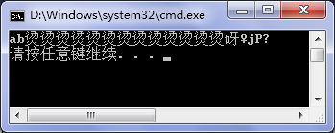
程序运行如图10.6所示。
图10.6 未使用字符串结束符'\0‘
使用字符串结束符'\0'的程序，代码如下。
#include "stdafx.h"
#include<iostream>
using namespace std;
void main()
{
int i;
char array[12];
array[0]='a';
array[1]='b';
array[2]='\0'; //赋结束符，指针取值到此结束，不继续向下访问
printf("%s\n",array);
}

Slide 7
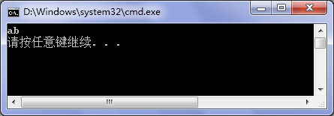
程序运行如图10.7所示。
图10.7 使用字符串结束符'\0‘
printf函数使用%s格式可以输出字符串，如果字符串中没有结束符，函数会按整个字符数组输出。array字符数组中只有前两个字符初始化了，所以未使用字符串结束符'\0'的程序会出现乱码。
下面通过实例来熟悉一下在程序中对字符数组的操作。

Slide 8
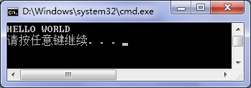
【例10.4】 输出字符数组中内容。
#include "stdafx.h"
#include<iostream>
using namespace std;
void main()
{
int i;
char array[12]={'H','E','L','L','O',' ','W','O','R','L','D'};
for(i=0;i<12;i++) //循环遍历每一个元素
cout<<array[i];
cout << endl;
}
程序运行如图10.8所示。
图10.8 字符数组中内容

Slide 9
字符串处理函数
strlen函数
获取字符串长度函数
strlen(字符数组名)
此函数的返回值是结束符'\0'前字符串长度。下面输入一个字符串，然后输出它的有效长度。
#include "stdafx.h"
#include<iostream>
using std::cout;
using std::endl;
using std::cin;
void main()
{
char str1[30],str2[20]; //定义两个字符数组
cout<<"请输入数组:"<< endl;
cin>>str1; //给str1赋值
cout<<"字符串长度"<<strlen(str1)<<endl; //计算str1数组内字符的个数
}

Slide 10
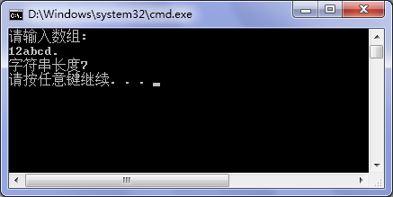
程序运行结果如图10.9所示。
图10.9 获取字符串长度
strcat函数
字符串连接函数strcat格式如下：
strcat(字符数组名1，字符数组名2)
把字符数组2中的字符串连接到字符数组1中字符串的后面，并删去字符串1后的串结束标志“\0”。
下面通过实例使用strcat函数将两个字符串连接在一起。

Slide 11
【例10.5】 字符串连接函数strcat。
#include "stdafx.h"
#include<iostream>
using std::cout;
using std::endl;
using std::cin;
void main()
{
char str1[30],str2[20];
cout<<"请输入数组1:"<< endl;
cin>>str1; //给str1赋值
cout<<"请输入数组2"<<endl;
cin>>str2; //给str2赋值
if(30>strlen(str1)+strlen(str2)) //判断两个字符长度之和是否超过30
{
strcat(str1,str2); //连接str1和str2
cout <<"Now the string1 is:"<<str1<<endl;
}
else
cout<<"操作失败"<<endl;
}

Slide 12
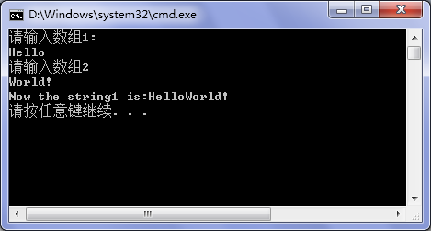
程序运行结果如图10.10所示。
图10.10 连接字符串
注意：
在使用strcat函数的时候要注意，字符数组1的长度要足够大，否则不能装下连接后的字符串。
strcpy函数
字符串复制函数strcpy格式：
strcpy(字符数组名，字符串)
把字符串中的字符串拷贝到字符数组中。字符串结束标志“\0”也一同拷贝。
字符数组1应有足够的长度，否则不能全部装入所拷贝的字符串。
下面通过实例使用strcpy函数来实现字符串拷贝的功能。

Slide 13
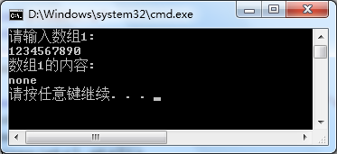
【例10.6】 字符串拷贝函数strcpy。
#include"stdafx.h"
#include<iostream>
using namespace std;
void main()
{
char str1[30],str2[20] = {'n','o','n','e','\0'};
cout<<"请输入数组1:"<< endl;
scanf("%s",str1); //给str1赋值
strcpy(str1,str2); //把str2的值拷贝到str1中
cout<<"数组1的内容:"<<endl;
printf("%s",str1); //输出str1的值
}
程序运行结果如图10.11所示。无论在数组1中输入什么内容，执行strcpy都会被数组2中的内容代替。
图10.11 字符串拷贝
注意：
使用strcpy时，也可以将常量字符串做第二个参数，赋值给第一个参数的数组。

Slide 14
strcmp函数
字符串比较函数strcmp格式如下：
strcmp(字符数组名1，字符数组名2)
按照ASCII码,按顺序比较两个数组中的字符，并由函数返回值返回比较结果。以下是执行过程：
各自选中自身的第一个字符:字符1, 字符2
字符1>字符2，返回值为一正数。
字符1<字符2，返回值为一负数。
字符1=字符2，继续比较后边的元素，若完全相等，返回值为0。
可用于比较两个字符串常量，或比较数组和字符串常量。例如：
strcmp(str1,str2);
该语句是两个数组进行比较。
strcmp(str1,"hello");
该语句是一个数组与一个字符串进行比较。
strcmp("hello","how");
该语句是两个字符串进行比较。
下面通过实例来看一下如何使用strcmp函数对字符串进行比较。

Slide 15
【例10.7】 字符串比较函数strcmp。
#include “stdafx.h”
#include<iostream>
using namespace std;
#include<string>
void main()
{
char str1[30],str2[20];
int i=0;
cout<<"请输入字符串1:"<< endl;
gets(str1);
cout<<"请输入字符串2:"<<endl;
gets(str2);
i=strcmp(str1,str2); //比较两个字符串的大小(ASCII码值的大小)
if(i>0)
cout <<"str1>str2"<<endl; //返回正数，输出str1>str2
else
if(i<0) //返回负数，输出str1<str2
cout <<"str1<str2"<<endl;
else
cout <<"str1=str2"<<endl; //返回0，相等
}

Slide 16
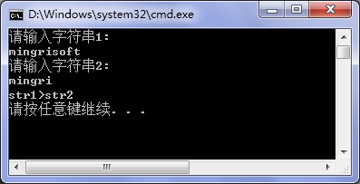
程序运行结果如图10.12所示。
图10.12 字符串比较
gets与puts函数
使用标准输出函数(cin)和格式化输出函数(scanf)时都存在着这样一个问题，当输入空格时，输入的对象不会接受空格符之后的内容。
输入函数gets与输出函数puts都只以结束符’\0’为输入\输出结束的标志。下面举例来说明：

Slide 17
【例10.8】 比较输入函数gets与puts
#include"stdafx.h"
#include<iostream>
using namespace std;
void main()
{
char str1[30],str2[30],str3[30],temp[30];
cout<<"请使用scanf和cout输入Hello World!!"<< endl;
scanf("%s",str1);
cin>>str2;
cout<<"str1:";
printf("%s\n",str1);
cout<<"str2:";
cout<<str2<<endl;
cout<<"输入流中残留了cin留下的空格符'，使用gets接收它:"<<endl;
gets(temp); //给temp赋值
cout<<"temp:"<<temp<<endl;
cout<<"请使用gets输入Hello World!!:"<<endl;
gets(str3); //给str3赋值
cout<<"str3:";
puts(str3); //输出str3
}

Slide 18
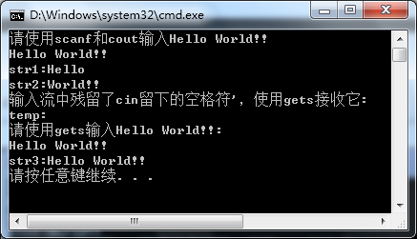
执行结果如图10.13所示。
图10.13 执行结果
说明：
标准输入流在操作完成后，流的内容仍然会保留下来。这样就每通过输入，令”World”赋值给了str2。因为gets接受空格符，所以temp同样接收到的是流中残存的空格字符。

Slide 19
Thank you
还有什么疑问可以到www.mrbccd.com提出
也可以发送邮件到 mingrisoft@mingrisoft.com

